Slide 1
Боја, површина, маса, волумен ОРАХ У ЉУСЦИ
Ликовна култура 5. разред

Slide 2
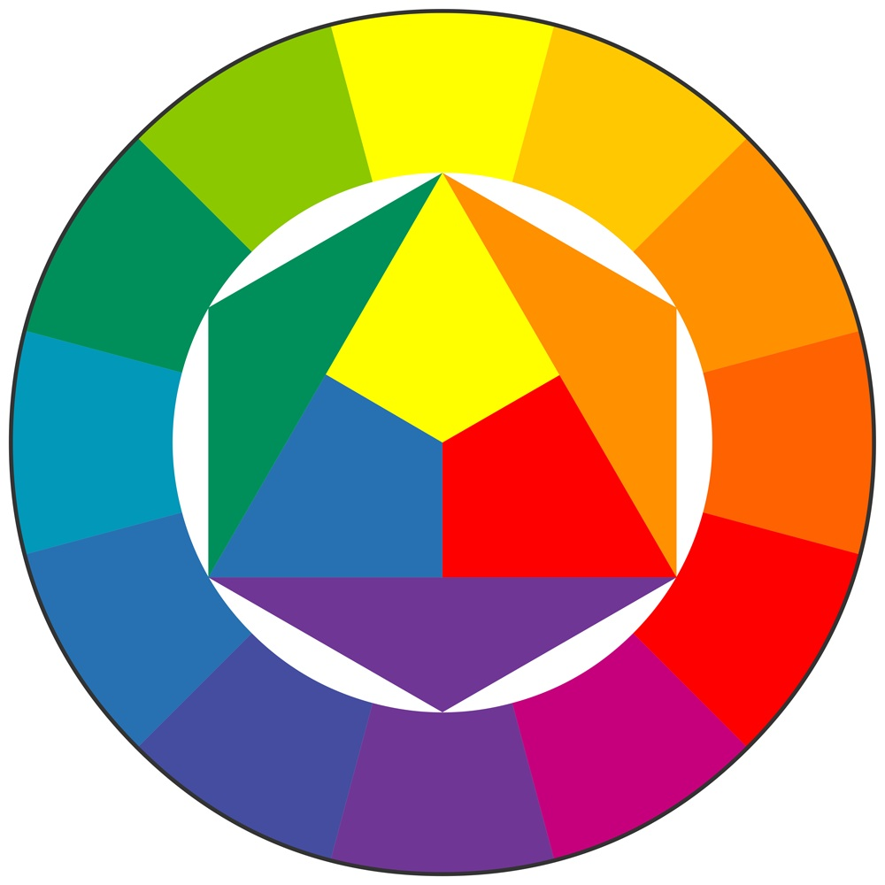
Боја, површина, маса, волумен поновљамо заједно: шта је боја?
Боје су производ сунчеве свјетлости.
Можемо их опазити и када се послије кише појави дуга. Тада се свјетлост која је иначе бијела, прелама кроз кишне капи и настаје спектар боја - дуга.
У ликовној умјетности спектар чини 6 боја: основне (жута, црвена и плава) и изведене (зелена, наранџаста и љубичаста).
Боја се, такође, односи на прашкасту материју или пигмент.

Slide 3
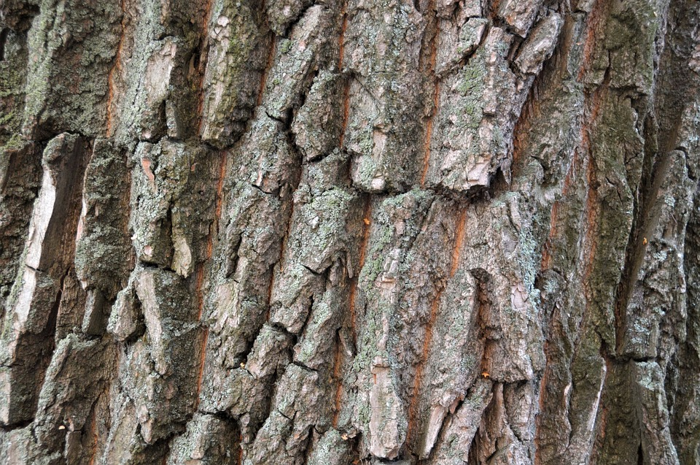
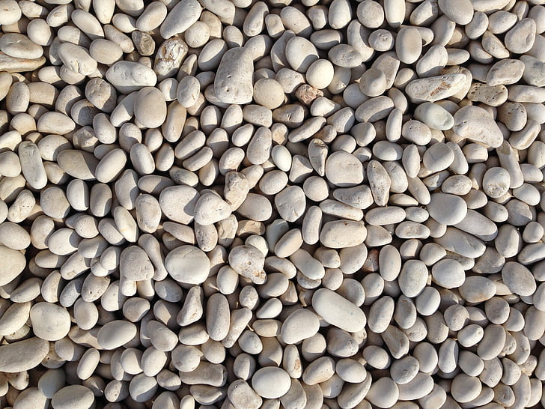
Боја, површина, маса, волумен шта је површина?
Површина као ликовни елемент је носилац основног карактера облика. У зависности какве су контуре површине, зависи и какав утисак она оставља.

Slide 4
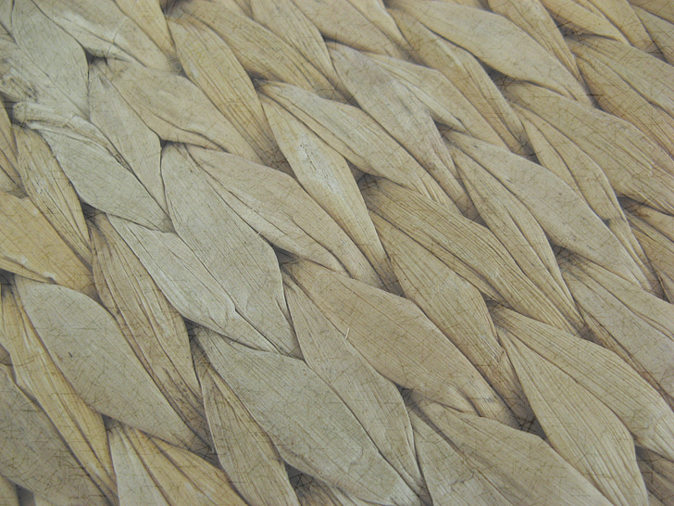
Боја, површина, маса, волумен
Разлике у материјалима се могу уочити чулом вида, али и осјетити чулом додира. Осјећај сувоће, храпавости и глаткоће проистичe из осјећаја додира.
Пипањем откривамо квалитет и својства неке површине, а то се у ликовним умјетностима назива текстура.

Slide 5
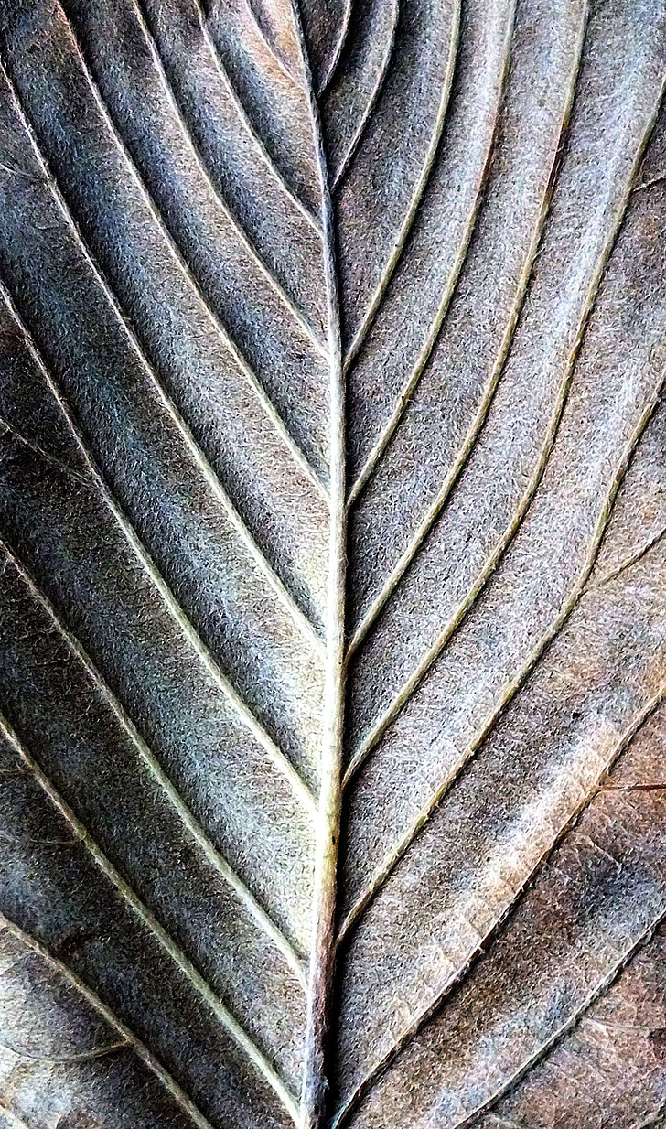
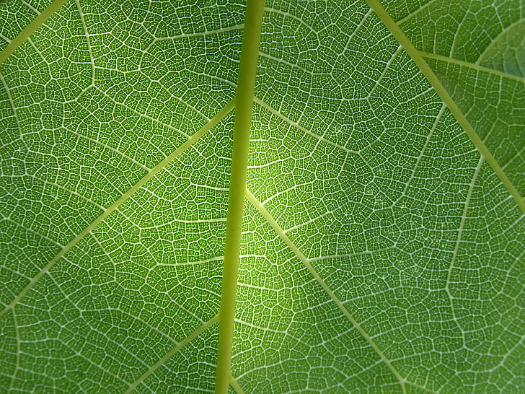
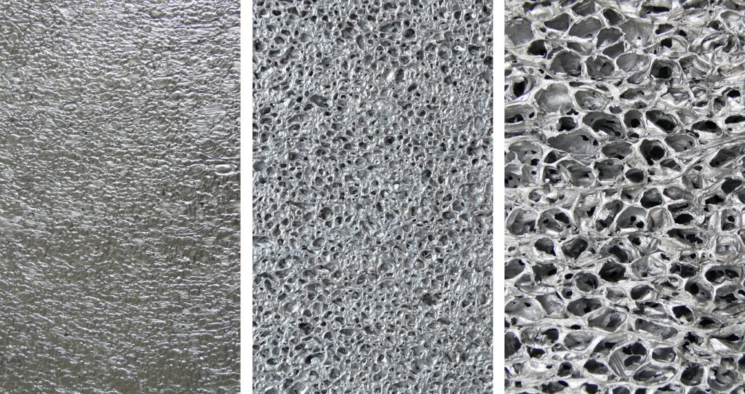
Боја, површина, маса, волумен
У ликовној умјетности користимо четири основне варијације текстуре:
- храпаво без сјаја,
сјајно храпаво,
глатко без сјаја и
сјајно глатко

Slide 6
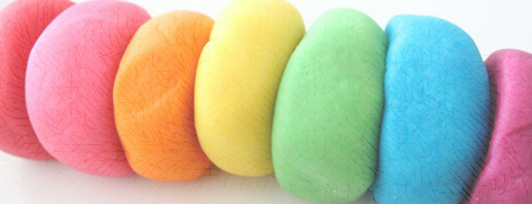
Боја, површина, маса, волумен шта је маса?
Маса је просторни облик са три димензије: ширином, дужином и висином.
Маса изнутра може бити шупља и садржати простор унутар себе као нпр. кућа или лопта.
Масом можемо звати камен, грумен глине и сл., али и лист папира - било који тродимензионални облик који у себи не садржи простор.

Slide 7
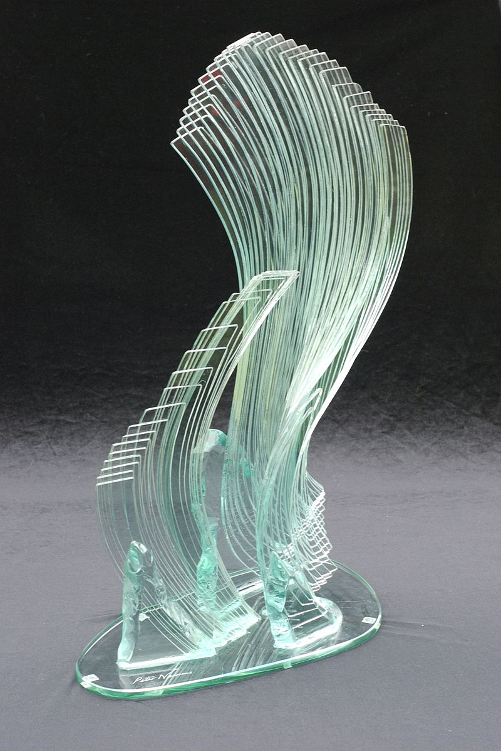
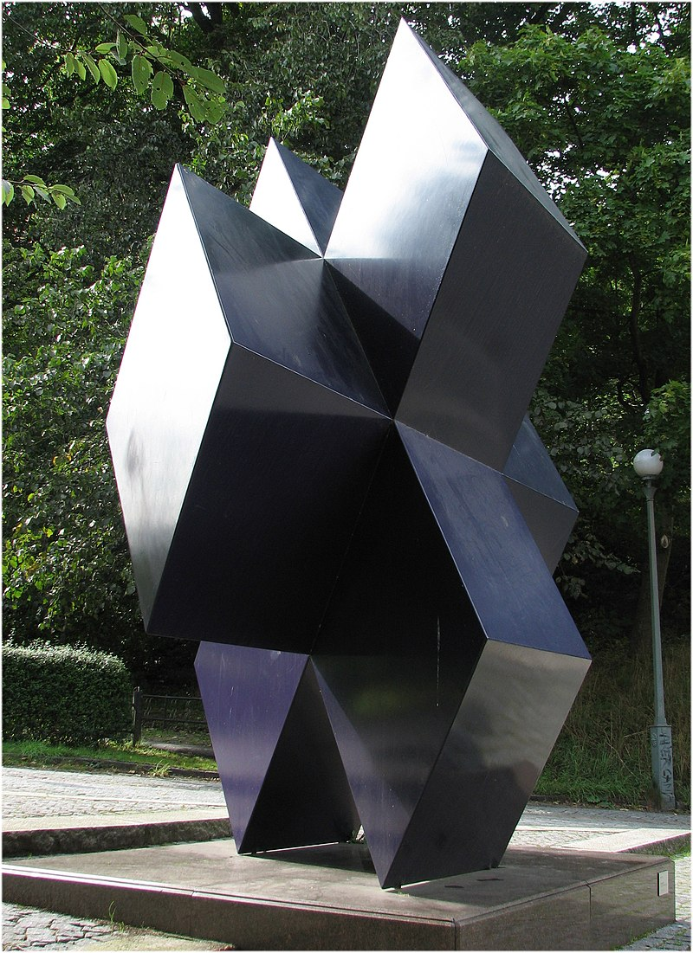
Боја, површина, маса, волумен шта је волумен?
Волумен је особина просторних облика да својом масом заузимају простор.
Волумен је обично испуњен неком ствари (има своју пуноћу), али исто тако неки унутрашњи простор препознајемо као волумен.
Сваки тродимензионални облик има волумен.

Slide 8
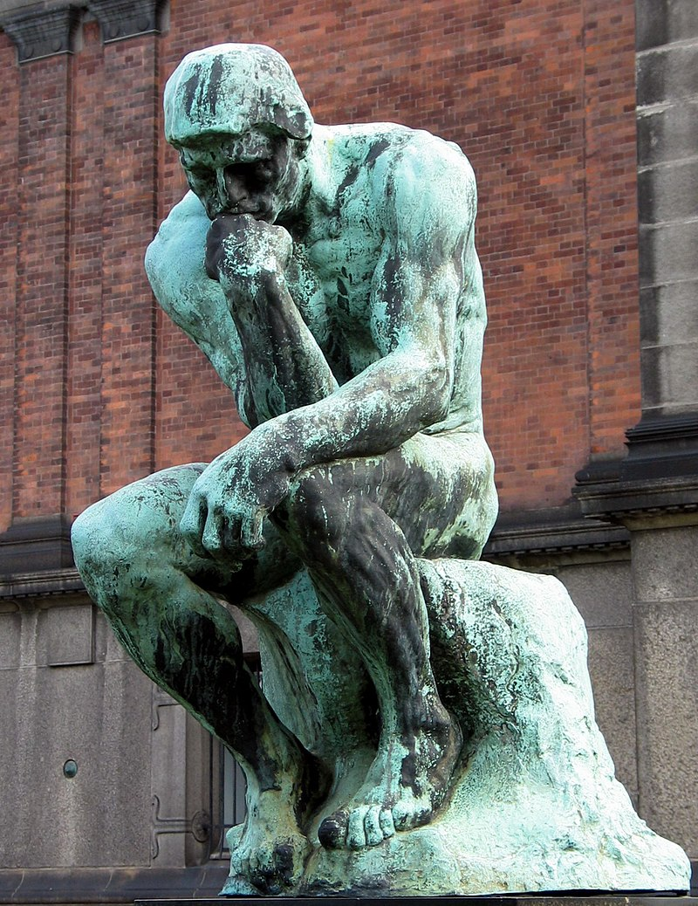
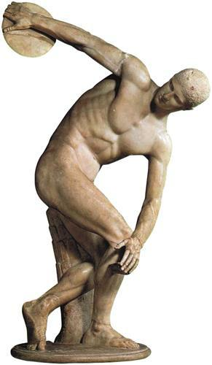
Боја, површина, маса, волумен
Умјетност обликовања тродимензионалних облика у материјалима као што су: камен, мермер, дрво, глина, метал, пластика, стакло називамо вајарство, тј. израда скулптура.

Slide 9
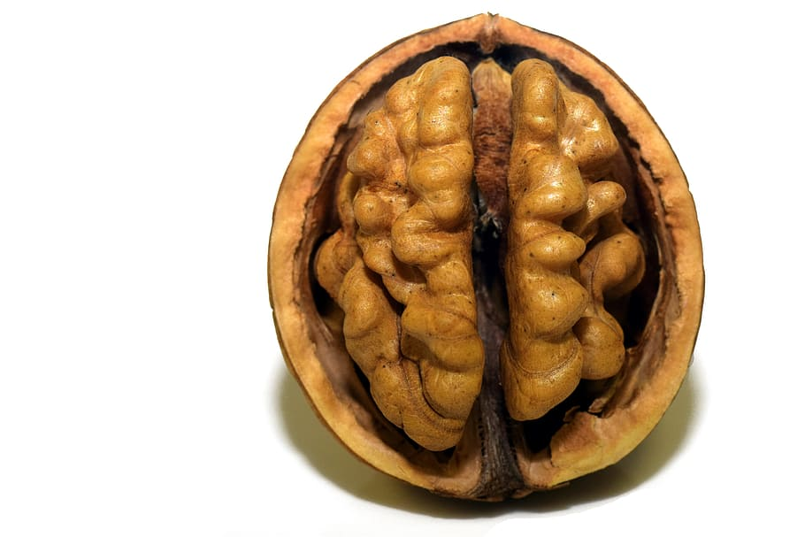
Задаци за самосталан рад:
Израда скулптуре
Тема: Орах у љусци
Посматрај орах у љусци и од материјала који одабереш изради скулптуру.
Материјал за рад: глина, глинамол, пластелин, домаћи пластелин
Прибор за рад: чачкалице, прибор за моделовање, штапићи…

Slide 10
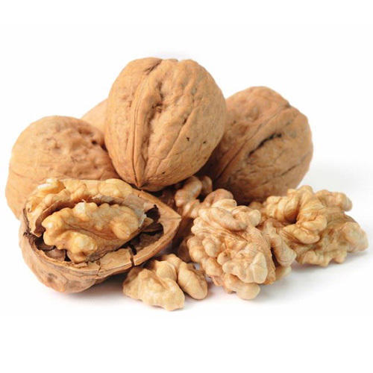
Уколико немате орах у кући послужите се изворима са интернета или фотографијама које можете видјети у прилогу.

Slide 11
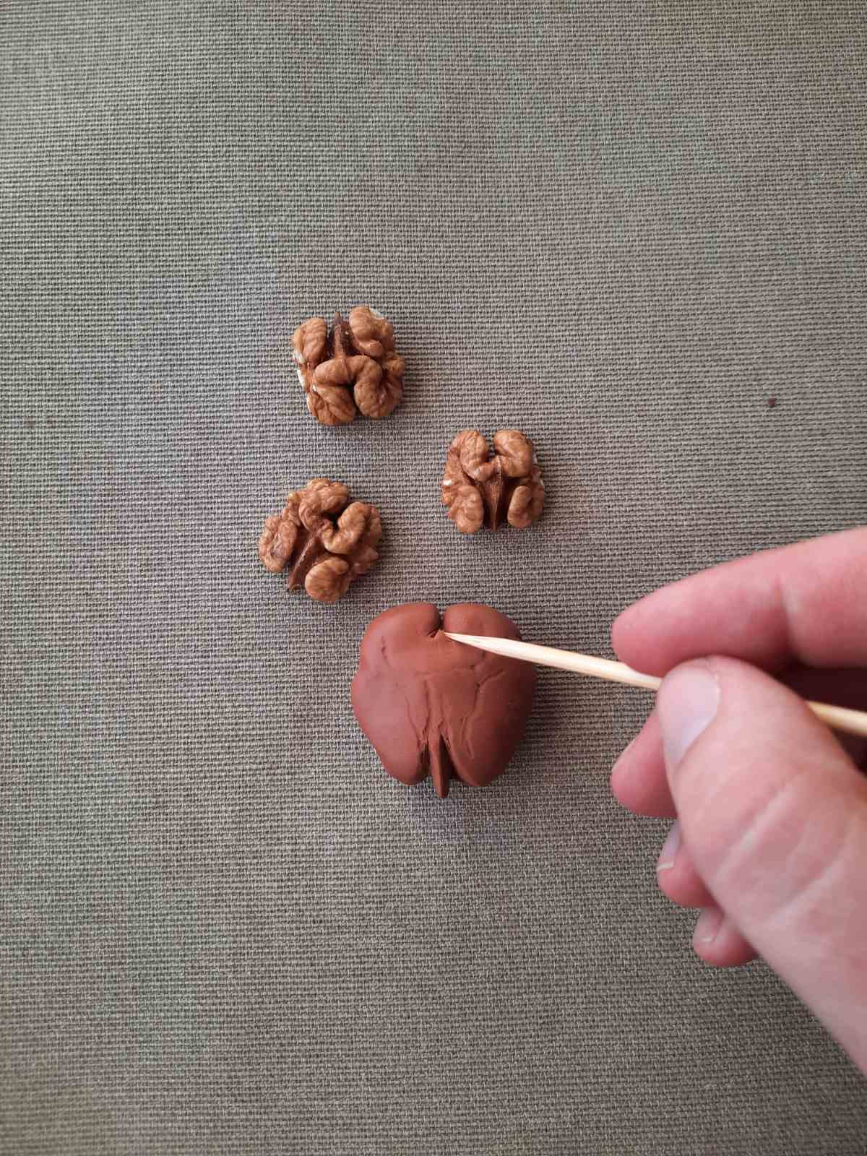
Погледајте како су то други радили:

